Slide 1
Convention relative à l’attribution d’un appui financier au bénéfice des services climatiques
Réunion de lancement
Paris, 2-3 octobre 2017
S. Planton et R. Vautard

Slide 2

Contexte
Services climatiques : l’ensemble des informations et prestations qui permettent d’évaluer et de qualifier le climat passé, présent ou futur, d'apprécier la vulnérabilité des activités économiques, de l’environnement et de la société au changement climatique, et de fournir des éléments pour entreprendre des mesures d’atténuation et d'adaptation. (Stratégie Scientifique de développement des services climatiques , 2014)

Slide 3
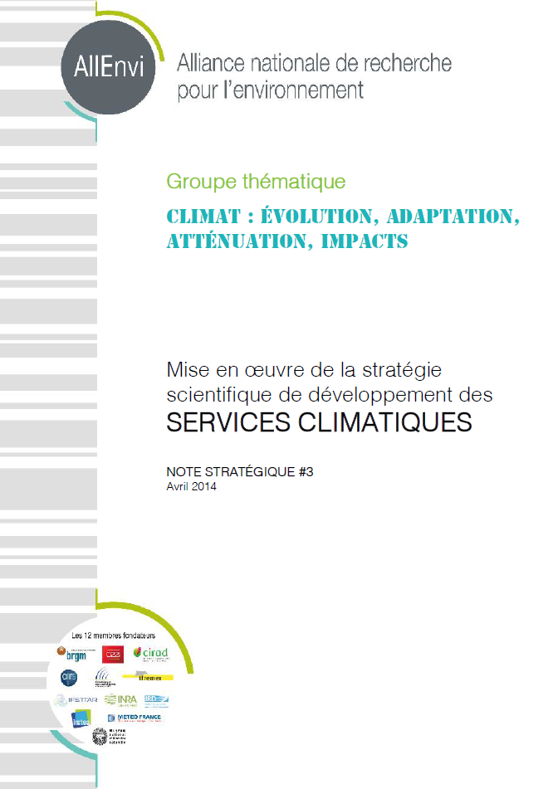

https://www.allenvi.fr/actualites/2014/
strategie-scientifique-sur-les-services-climatiques/
Notes:
Valeurs significatives (seuil 10%) repérées par les cercles noirs.

Slide 4

Stratégie Scientifique de développement des services climatiques , 2014
Appuyer les SC sur une recherche forte: Il importe avant tout de reconnaître la nécessité d’un volet dynamique de recherche amont sur le fonctionnement du système climatique, de sa prévisibilité et de ses impacts, et inséré dans le cadre d’une coopération européenne forte.

Slide 5
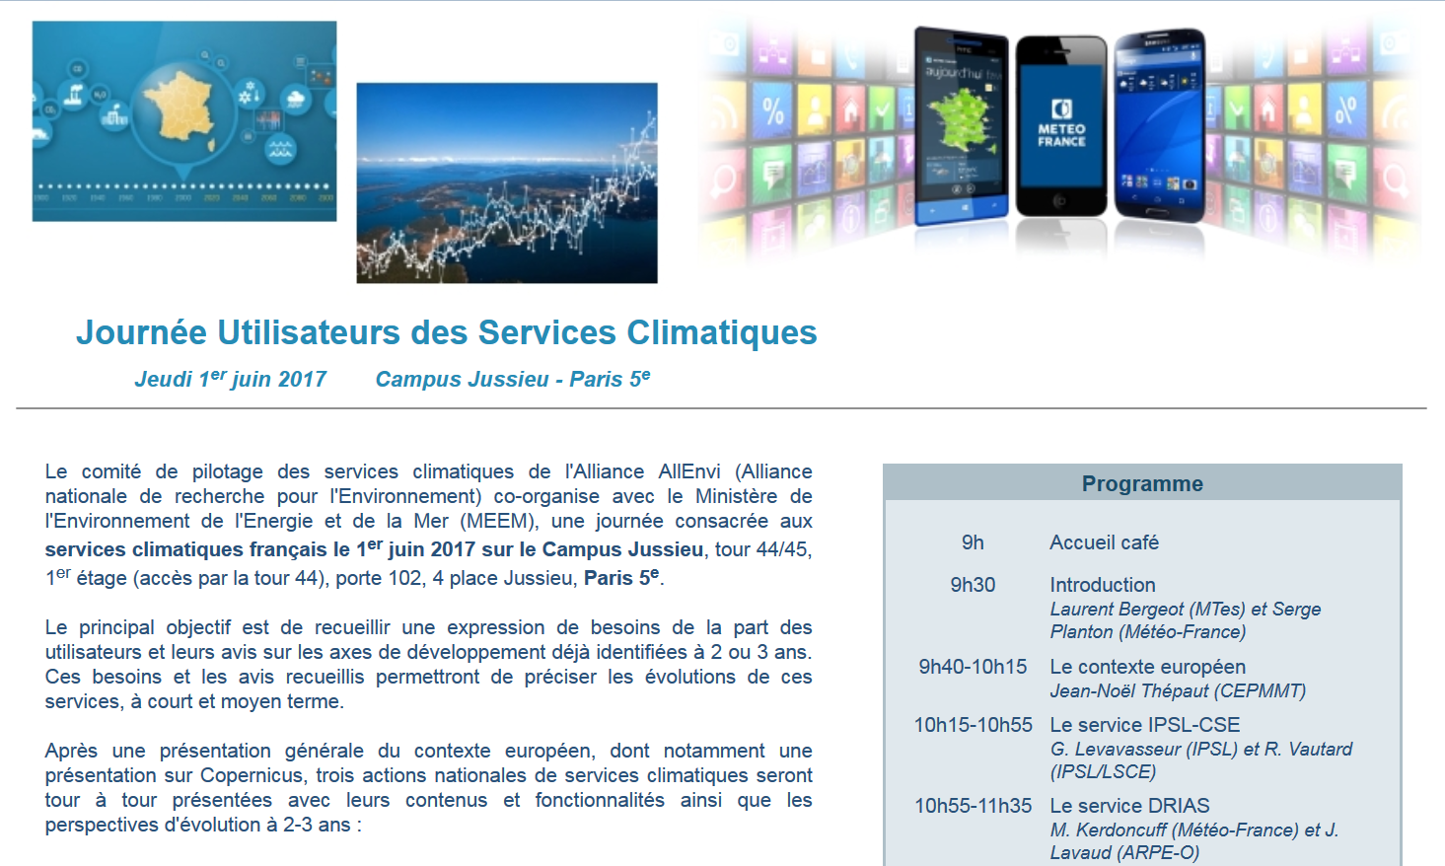
http://www.meteo.fr/cic/jusc2017/
Notes:
Valeurs significatives (seuil 10%) repérées par les cercles noirs.

Slide 6
Concernant l’élaboration d’indicateurs sectoriels, la discussion fait ressortir la nécessité de mettre en place une démarche de co-construction. Il s’agirait d’identifier quelques secteurs à traiter dans les 5 ans qui viennent, et de faire appel à des experts de ces secteurs pour aider à définir les indicateurs qui correspondent le plus aux besoins et d’en déduire les paramètres climatiques les plus pertinents. Le montage de thèses inter-instituts est notamment évoqué dans ce contexte.
http://www.meteo.fr/cic/jusc2017/
Notes:
Valeurs significatives (seuil 10%) repérées par les cercles noirs.

Slide 7
Un premier volet important de la sensibilisation passe par la formation. Les portails sont déjà utilisés par les enseignants, qui assurent ainsi un bon relais de communication. Par ailleurs, l’offre de formation sur les portails existe mais il faudrait aussi prévoir davantage de formations spécifiques.
http://www.meteo.fr/cic/jusc2017/
Notes:
Valeurs significatives (seuil 10%) repérées par les cercles noirs.

Slide 8
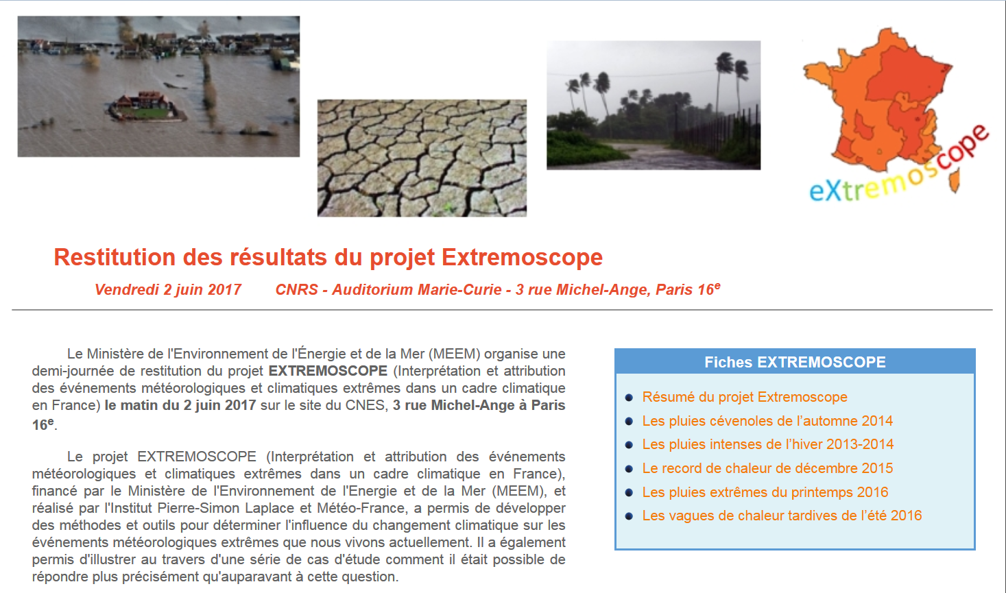
http://www.meteo.fr/cic/extremoscope2017/
Notes:
Valeurs significatives (seuil 10%) repérées par les cercles noirs.

Slide 9
Les porteurs du projet précisent que la question du temps quasi réel sera traitée dans le cadre du travail qui sera mené pour la convention sur les services climatiques associant le CNRS et le MTES. Des fiches simplifiées faisant suite aux événements qui se produiront pendant la période couverte par la convention seront élaborées et diffusées.
http://www.meteo.fr/cic/extremoscope2017/
Notes:
Valeurs significatives (seuil 10%) repérées par les cercles noirs.

Slide 10
Stratégie Scientifique de développement des services climatiques , 2014
Développer des portails de données coordonnées
Analyser les résultats de projets utilisant les données des portails
Renforcer la formation sur l’adaptation au changement climatique
Développer les services d’adaptation proprement dits

Slide 11
L’escalier des services climatiques
Merci à Berit Arheimer, SMHI

Slide 12

Les questions sont à la pointe des connaissances: exemples

Slide 13
Etapes
Comprendre les indicateurs nécessaires
Climatologies par bassin versants des débits, risque d’extrêmes
Développement, évaluation des modèles hydro, compréhension des changements de saisonnalité
Compréhension et représentation des incertitudes, correction de biais, adéquation avec les observations de terrain
Développement d’outils de visualisation

Slide 14
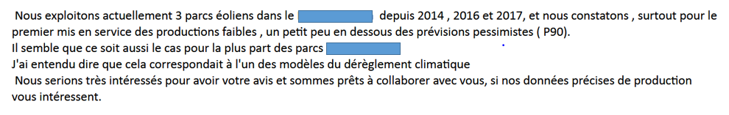
Les questions sont à la pointe des connaissances: exemples
Bien comprendre la question, le fond du problème
Impact du changement climatique sur les vents dans la région?
Quelle forme de variabilité? Trend de long terme? Episodes stagnants?
Intéressant? Oui car sujet peu abordé dans la littérature
Fait appel à l’attribution de la dynamique, sujet difficile
Potentiel de publication, développement de méthodes
Intérêt des observations pour la validation de modèles (impact énergie)
Intérêt de transmission des connaissances sur le changement climatique
Intérêt pour la gestion des parcs éoliens, et les attentes (échelles de temps de la variabilité)
A + long terme, construire un démonstrateur pour traiter d’autres cas sur la base de cet exemple

Slide 15
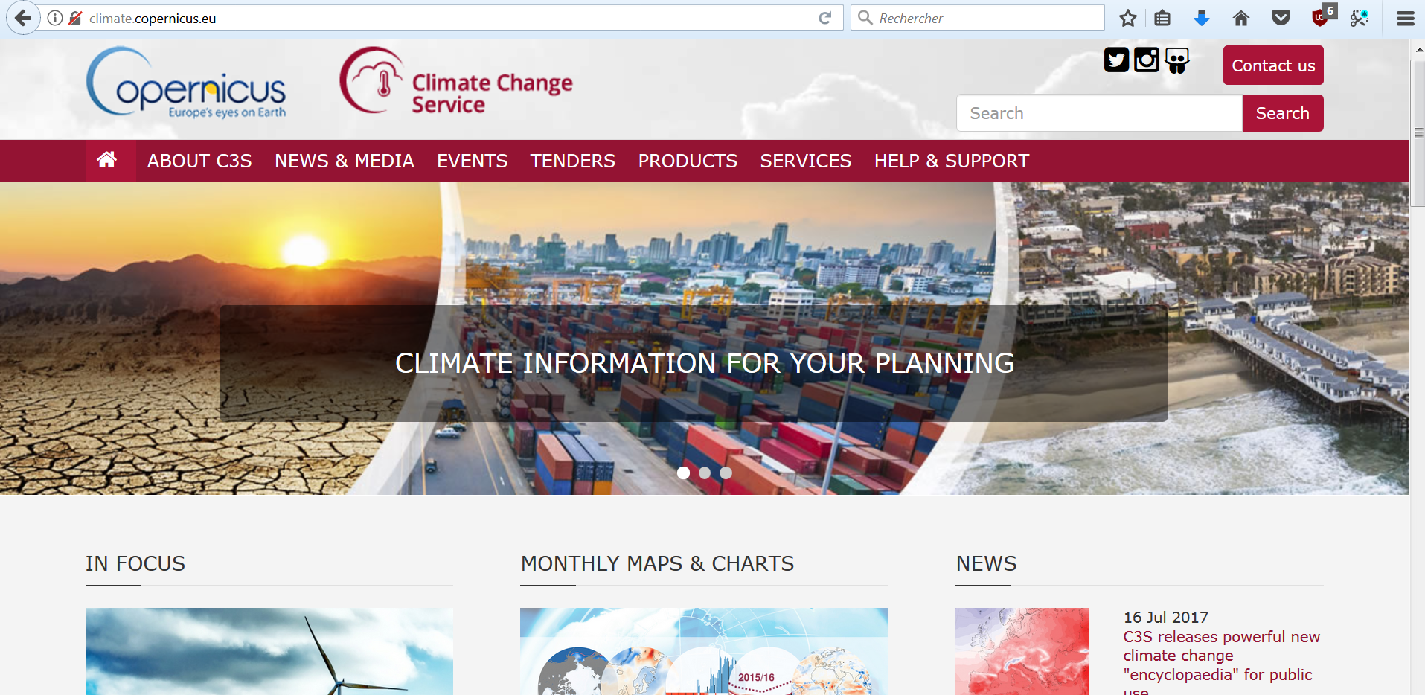

Niveau européen: ERA4CS, C3S

Slide 16
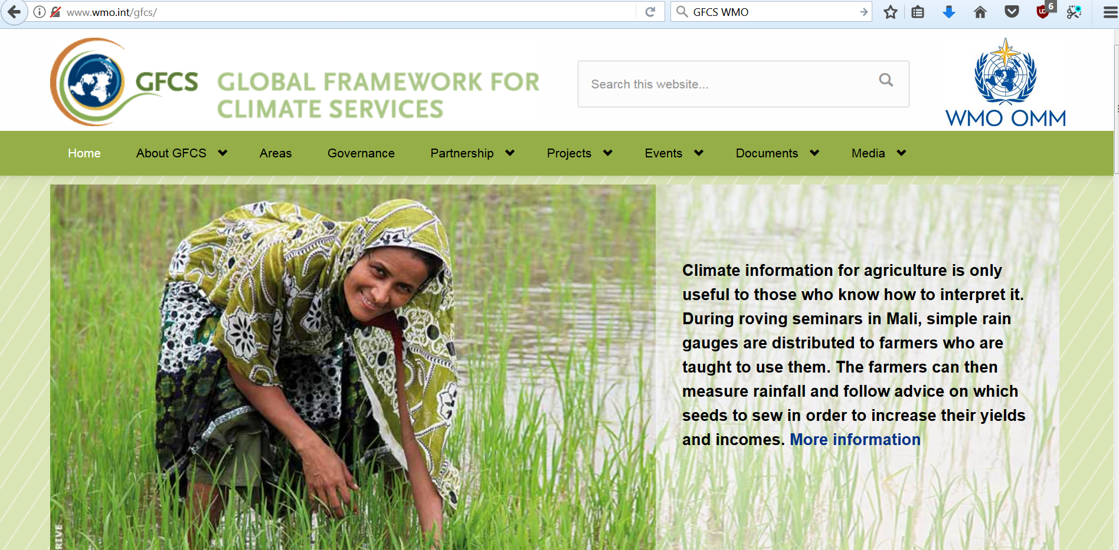
Niveau international: GFCS

Slide 17



Le programme de travail
WP5 Formation
WP6 Communication
WP1
WP3
WP2 GICN
WP4 Démonstrateurs
Evolution du littoral et submersions
Evolution des aquifères
Agriculture en Afrique de l’Ouest
Ecosystèmes marins en Méditerranée
Villes et changement climatique

Slide 18
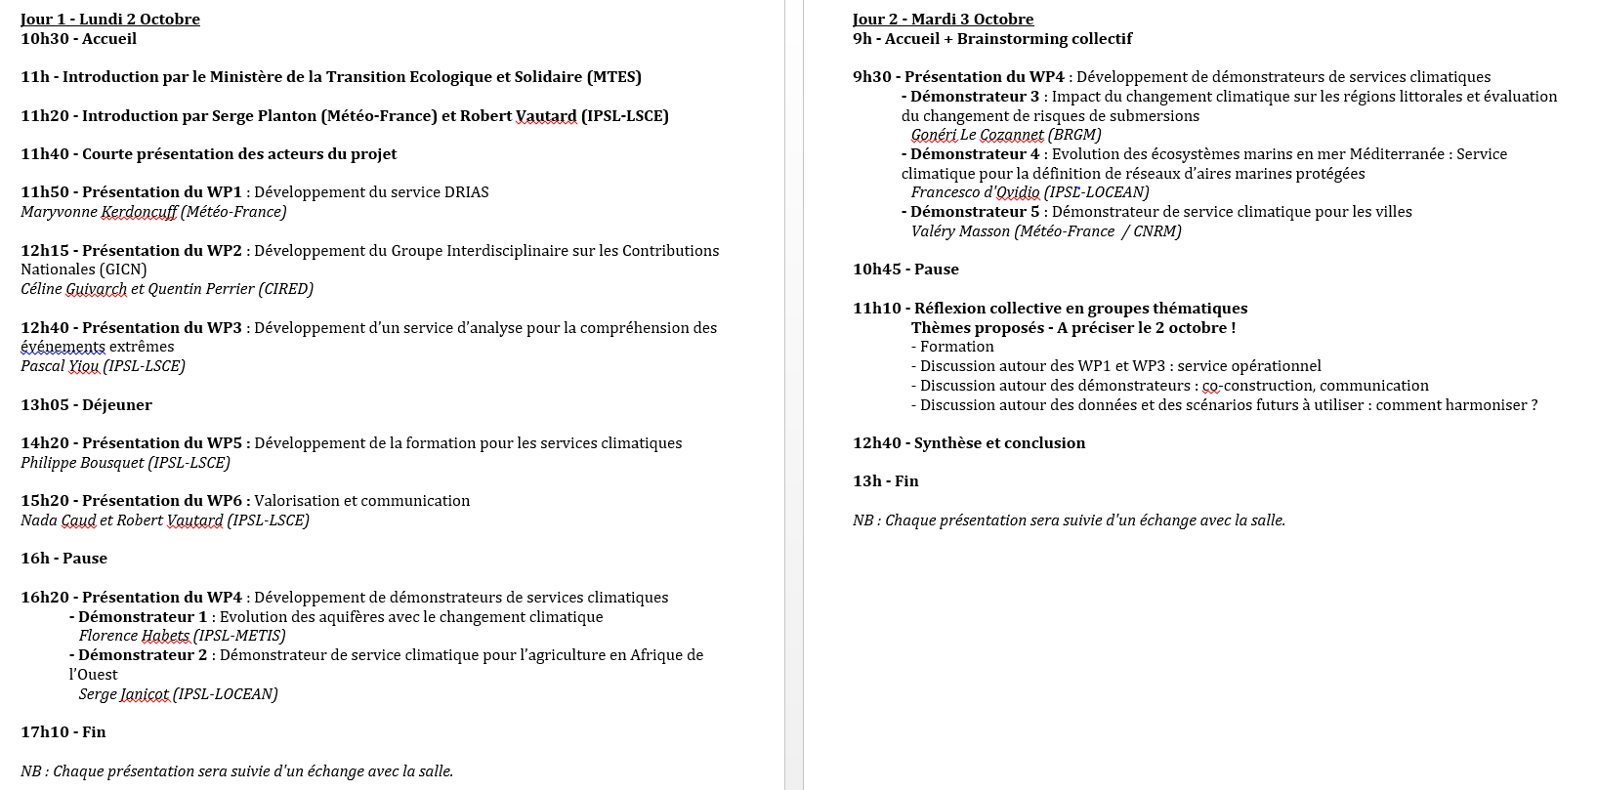
Agenda

